Slide 1
Tillgänglighetsrekommendationer för allmänna bibliotek – redskap för likvärdig service
Tillgänglighet landar på biblioteken
Tölö bibliotek 23.11.2017

Slide 2
Innehåll
Begrepp och bakgrund
Vem behöver tillgängliga bibliotekstjänster?
Hurdant är ett tillgängligt bibliotek?
Några exempel

Slide 3
Begrepp och bakgrund
Vad pratar vi om när vi pratar om tillgänglighet?

Slide 4
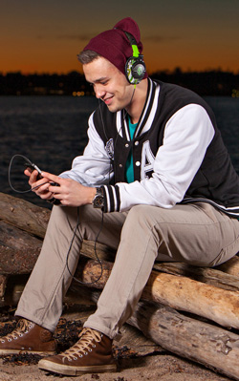
Tillgänglighet
alla slags människor har lätt att närma sig en tjänst eller en produkt
möjlighet att delta och uppleva oavsett ens olika egenskaper
tjänsten lämpar sig speciellt för personer med funktionsnedsättningar
främjande av likvärdighet
saavutettavuus, accessibility

Slide 5
Olika slags tillgänglighet
fysisk eller teknisk tillgänglighet: tillgång till ett ställe eller information
möjlighet att använda olika hjälpmedel
kognitiv tillgänglighet: möjlighet att förstå
klart språk
tydliga funktioner
social tillgänglighet: alla kan känna sig välkomna
inga förutfattade meningar om kunderna
man tar hänsyn till minoriteterna

Slide 6
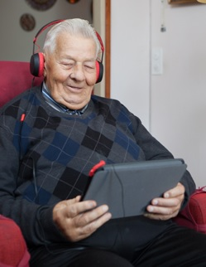
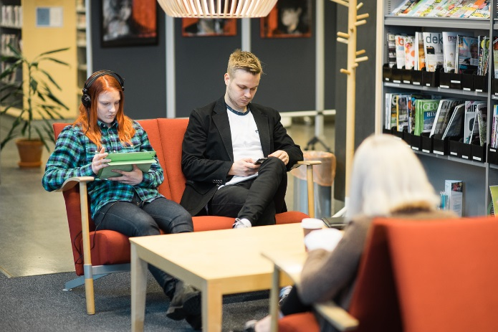
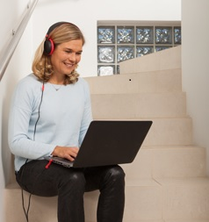
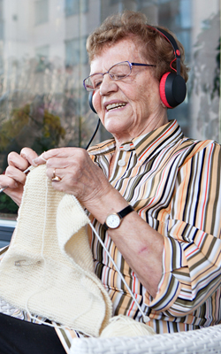
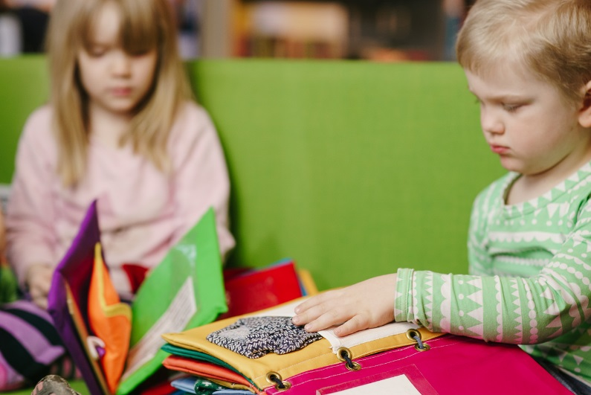
Det finns ingen medelsvensson!

Slide 7
Design for All
Miljöer, produkter och tjänster planeras så att de är lätta att använda, tillgängliga och lockande för en så stor användargrupp som möjligt
Man tar i beaktande användarnas olika egenskaper, t.ex. ålder, läsförmåga, sätt att lära sig, språk, kulturell bakgrund osv.
När man planerar biblioteket från DfA-synpunkt, alla användare kan känna sig välkomna och behovet för speciallösningar minskar.
universal design, inclusive design

Slide 8
Om användare av tillgängliga bibliotekstjänster

Slide 9
Personer med olika slags funktionsnedsättningar
synnedsättning (60 000)
stroke (50 000)
minnessjukdomar, hög ålder (80 000)
hörselnedsättning (8 000)
autismspektrumtillstånd (50 000)
utvecklingsstörning (40 000)
inlärningssvårigheter (150 000 – 250 000)
muskelsjukdom (10 000)
Parkinsons sjukdom (14 000)
MS (7 000)
bor på anstalt (125 000)
CP-skada (6 500)
kortvuxenhet (1 000)
reumatoid artrit (35 000)

Slide 10
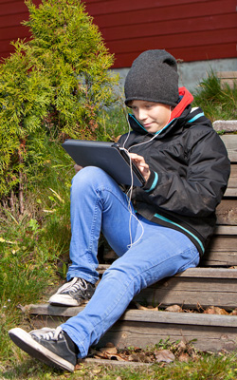
Övriga användargrupper
över 75-åringar (över 400 000)
fångar (3 300)
bostadslösa (8 000)
kulturella- och språkminoriteter
sexuella minoriteter och könsminoriteter (550 000)
personer som bor i olika familjekonstellationer
personer med invandrarbakgrund (225 000)

Slide 11
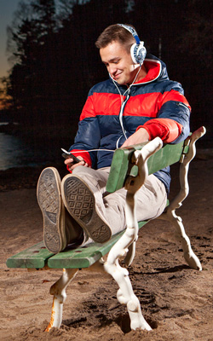
Varför är inte alla bibliotekstjänster ännu tillgängliga eller användarvänliga?
Det finns inte tillräckligt med information om att planera tillgängliga tjänster, utrymmen eller program.
Man tror att det är svårt att förverkliga tillgängliga tjänster.
Det finns ingen lagstiftning om tillgängliga bibliotekstjänster ännu.
Man tror att ens egna kunder inte har nytta av tillgänglighet.
Man är omedveten om hur tillgängligheten gynnar alla.

Slide 12
Hurdant är ett tillgängligt bibliotek?
Tillgänglighetsrekommendationerför allmänna bibliotek

Slide 13
Finns att ladda ned gratis som pdf på Kommunförbundets bokhandel
http://shop.kunnat.net/product_details.php?p=3420

Slide 14
Strategiskt arbete och ledarskap
Samlingar och material
Evenemang
Pedagogisk verksamhet
ICT-anskaffningar
Kundservice
Utrymmen
Kommunikation

Slide 15
Arbeta strategiskt
Låt tillgänglighetstänk genomsyra bibliotekets strategi
Planera bibliotekets tjänster jämlikt och utifrån kommuninvånarnas behov och tillsammans med kommuninvånarna
Rekrytera mångsidigt
Ge personalen utbildning i tillgänglighet
Som ledare, stöd personalen i att förverkliga tillgängliga tjänster och visa själv ett gott exempel

Slide 16
Bibliotekets samlingar och material
Skaffa material på de språk och i de format som kundkretsen behöver
Talböcker, lättläst, taktila bilderböcker, videon med syntolkning och teckenspråk
Beakta olika invånargrupper när du planerar och skaffar material
Även i barnens material ska mångfaldssamhället synas
Beakta mångfald och aktuella begrepp när du använder ämnesord och beskriver material

Slide 17
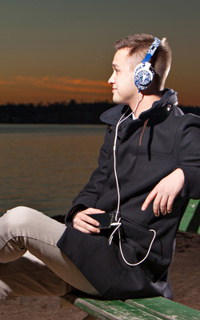
Skapa tjänster som stöder tillgänglighet
Äppelhylla
Läsecirkel för talböcker eller lättläst
Uppsökande verksamhet t.ex. hemtjänst
Sagotimmar med teckenspråk

Slide 18
Samarbeta med specialbibliotek
Biblioteket samarbetar med Celia: www.celia.fi
Man känner till Teckenspråkiga biblioteket, www.viittomakielinenkirjasto.fi/sv
Man känner till bibliotek som specialiserat sig på olika språk eller kulturer

Slide 19
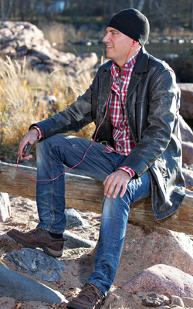
Kundservice och bemötande
Personalen och servicediskar ätt lätta att hitta
Personalen bemöter alla med respekt
Personalen fungerar på kundens villkor och avsätter tillräckligt med tid för samspel
Personalen kommunicerar tydligt och känner till olika kommunikationsmedel
Personalens språkkunskaper är tydliga för användarna
Personalen vet hur man kommunicerar om besökaren har en assistent eller tolk
Kundservicesituationen är finkänslig, trygg och skyddar kundens integritet

Slide 20
Ordna evenemang för alla
Jämlikhet är grunden för evenemangsplanering
Kommunicera om evenemangen tillgängligt och i olika kanaler
Använd tydligt standarspråk
Ordna sagotimmar på olika språk och för olika sinnen
Ordna läsecirklar, där även teman reflekterar samhällets mångfald

Slide 21
Pedagogisk verksamhet
Den tillgängliga aspekten ingår i vägledningen, t.ex. när du bokpratar, berätta också om talböcker
Beakta mångfalden i samhället i val av material för boktips och bokprat
Främja mångläskunnighet: biblioteket har material i olika format
Stödja barn med lässvårigheter: erbjud läshund, läsfarfar, läsmarsvin
Använd kamrathandledare

Slide 22
Kommunicera tillgängligt
Rikta kommunikationen: anpassa innehåll, format och medium för den avsedda mottatagaren
Ta olika sinnen och sätt att kommunicera i beaktande
Rikta kommunikation till olika målgrupper
Koomunicera på olika språk utifrån kommuninvånarnas behov
Var visuellt tydligt och lugn på webbsidor och tryckt kommunikation
Berätta om bibliotekets tillgänglighetslösningar

Slide 23
ICT-anskaffningar
Digitala tjänster kan betjäna mer jämlikt, bara du försäkrar dig om tjänsternas tillgänglighet och användbarhet
webbsidor
nätbiblioteket
externa tjänster, t.ex. e-bokstjänster
Utgå från standarder och rekommendationer, t.ex.
Riktlinjer för tillgängligt webbinnehåll (WCAG) 2.0 http://www.w3.org/Translations/WCAG20-sv/WCAG20-sv-20121023/
Komplettera alltid med tester för tillgänglighet och användbarhet

Slide 24
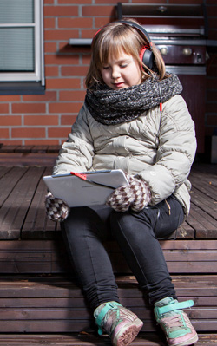
Utrymmen
Skapa en tillgänglig entré
Placera servicedisken nära ingången
Skylta tydligt och konsekvent
Skaffa möbler i olika hödjer
Erbjud tillräckligt med sittplatser
Ge fri passage mellan bokhyllorna
Erbjud tillgängliga toaletter
Placera tillgängligt biblioteksmaterial nära servicedisken och entrén – inte i sista hörnet eller i översta våningen!
Alla bibliotek kan börja med små förbättringar: lägg till ramper, stolar, armstöd, fäst klädhängare längre ner…

Slide 25
Är tillgängliga toaletter enbart avsedda för rörelsehindrade?
Personer som använder rullande hjälpmedel behöver extra utrymme av olika skäl (exempelvis rullstol, rollator, barnvagn eller resväska).
Personer med neuropsykiatriska funktionsnedsättningar som vill undvika kontakt med inredningen, vilket är svårt i små utrymmen.
Personer med nedsatt rörelseförmåga som behöver balansstöd i form av handtag, och dessutom vill undvika de onaturliga rörelser och kroppsställningar som kan krävas i små utrymmen.
Personer med nedsatt syn som behöver ökad kontrastmarkering eller större utrymme för att undvika kontakt med inredningen.
Personer med medicinska funktionsnedsättningar, däribland människor som behöver medicinera.
Personer som använder stomipåse eller inkontinenshjälpmedel har behov av hyllan i anslutning till toaletten.
Personer med klaustrofobi, dvs. skräck för att bli instängd eller vistas i trånga utrymmen.
Personer som av olika skäl inte definierar sin könsidentitet väljer ofta tillgängliga toaletter för att kunna besöka toaletten från ett könsneutralt utrymme.
Källa: https://www.funka.com/design-for-alla/sla-hal-pa-myterna/

Slide 26
Några exempel

Slide 27
Äppelhylla, Karleby stadsbibliotek
https://www.kokkola.fi/palvelut/kirjasto/kirjastot_ja_palvelupisteet/paakirjasto/lasten-_ja_nuortenosasto/sv_SE/omppuhylly/

Slide 28
Läshunden låter barn läsa högt utan att rätta
https://svenska.yle.fi/artikel/2016/01/04/lashunden-later-barn-lasa-hogt-utan-att-ratta

Slide 29
Böcker för öronen i Vasa
https://kirjasto.vaasa.fi/sv/event/b%C3%B6cker-f%C3%B6r-%C3%B6ronen-ljudbokcirkel-ons-22-11-kl-17

Slide 30
Landets första svenskspråkiga Regnbågshylla finns på Arbis
https://www.regnbagsankan.fi/2015/03/landets-forsta-svensksprakiga-regnbagshylla-finns-pa-helsingfors-arbis-bibliotek/

Slide 31
Biblioteket ger rötter till livet
https://svenska.yle.fi/artikel/2017/03/20/fangar-laser-sagor-sina-barn-att-de-inte-ska-glomma-mig

Slide 32
SeniorSurf på under De gamlas vecka
http://www.vtkl.fi/seniorsurf

Slide 33
Sammanfattning
Utgå alltid från invånarna
Det finns ingen medelsvensson!
Mångfald i tjänsterna
Det finns olika sätt att läsa
Ge användarna möjlighet att delta redan i planeringsskedet
Om alla är välkomna till biblioteket, hur ska det synas?

Slide 34
Dagens uppgift
Skriv ett kort till dig själv
”I dag insåg jag att…”
Skriv ditt namn och din adress på kuvertet
Stoppa kortet i kuvertet
Du får post!

Slide 35
Tack!
https://www.celia.fi/saavutettavuus/tietoa-saavutettavuudesta-kirjastoille/
(tillsvidare endast på finska)
Minna von Zansen, Direktör, kundrelationer
Minna.vonzansen@celia.fi
@MinnavZ
www.celia.fi
@celia_gov

